Slide 1
Semantisatieverhaal B:
Onlangs, kort geleden, ontdekte Emma een oud boek op zolder. Het was bedekt met stof, maar op de kaft stond een mysterieuze inscriptie. Een inscriptie is een opschrift, gebeiteld of gegraveerd in steen, metaal of ander hard materiaal. Ze kon de tekens niet lezen. “Misschien kunnen we dit identificeren; vaststellen wat dit is,” zei ze tegen haar broer Tim. Samen gingen ze naar opa, die vroeger professor was. Opa pakte een vergrootglas en bestudeerde de letters. “Dit gaat over een oude dynastie. Dat is een familie die aan de macht was,” mompelde hij. “Het was toen een turbulente, een onrustige tijd.”
Emma sloeg het boek open en vond een fragment, een gedeelte over een verborgen schat. Ze lazen verder en ontdekten dat de schat verborgen zou liggen in een oude ruïne, diep in het bos. “Dat is niet ver van hier!” riep Tim enthousiast. “Wat als we die schat kunnen vinden?” vroeg hij opgewonden. En ze waren meteen van plan om op ontdekkingstocht te gaan.
“Wacht even,” zei opa. “Laten we eerst even stilstaan bij of nadenken over dit boek. Is dit boek wel echt? Of moeten we dat idee ontkrachten (laten zien dat het niet klopt), voordat we zomaar op pad gaan? Als jullie ideeën en plannen niet goed zijn is het fijn als iemand jullie een spiegel voorhoudt. Dan kan iemand jullie laten zien dat jullie gedrag verkeerd is; dat jullie het te snel geloven. Dus laten we het uitzoeken.. Is het een sprookje of realiteit?”
Tim bladerde snel door naar de laatste pagina en zag een oude kaart. “Er is maar één manier om daar achter te komen,” zei hij met een brede grijns. “Laten we op onderzoek uitgaan!” En zo gingen Emma en Tim toch op een spectaculaire, een heel bijzondere ontdekkingstocht. Denk je dat ze iets zullen vinden?
B
Notes:
Woordenoverzicht
onlangs: kort geleden
de dynastie: de familie die aan de macht is, het vorstenhuis
het fragment: het gedeelte
identificeren: vaststellen wat iets of wie iemand is
spectaculair: heel bijzonder, heel spannend
turbulent: onrustig, onstuimig
iemand een spiegel voorhouden: iemand laten zien dat zijn gedrag verkeerd is
stilstaan bij: nadenken over
de inscriptie: het opschrift, gebeiteld of gegraveerd in steen, metaal of ander hard materiaal
ontkrachten: laten zien dat iets niet klopt

Slide 2
Gerarda Das
Marjan ter Harmsel
Mandy Routledge
Francis Vrielink
Week 10 – 4 maart 2025
Niveau B

Slide 3
onlangs
maandag dinsdag woensdag donderdag vrijdag zaterdag zondag
momenteel

Slide 4
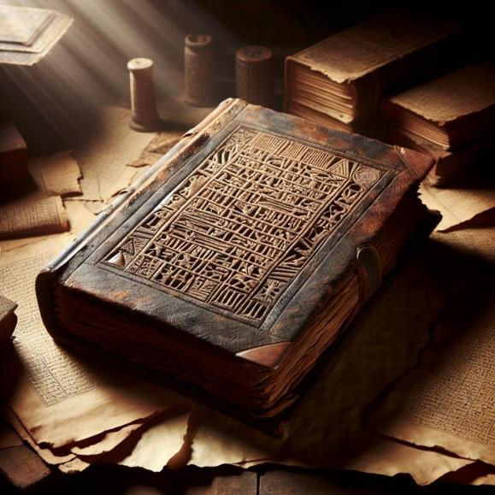
de inscriptie

Slide 5
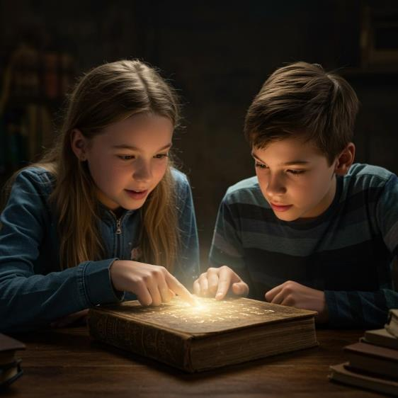
identificeren

Slide 6
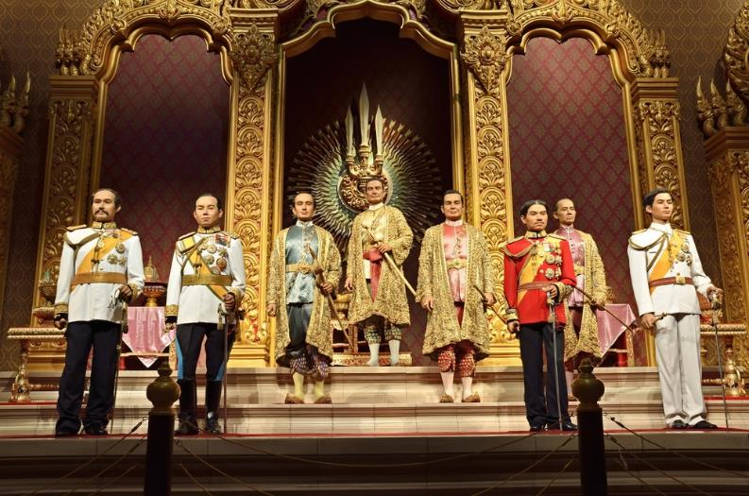
de dynastie

Slide 7
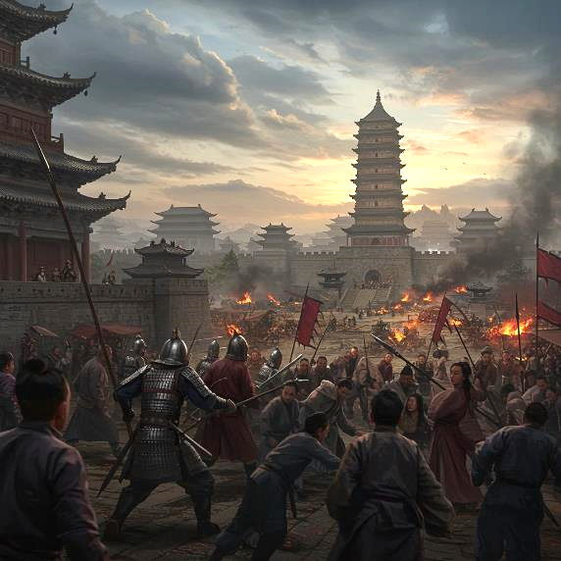
turbulent

Slide 8
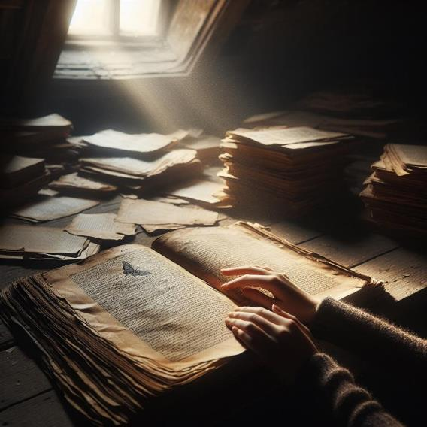
het fragment

Slide 9
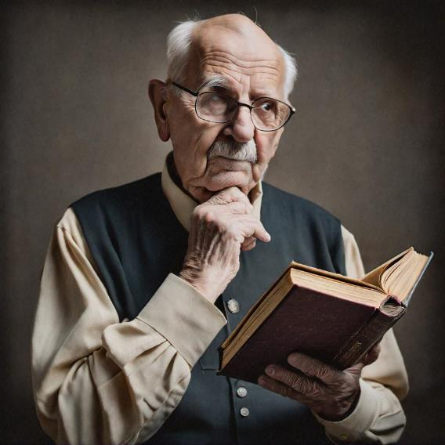
stilstaan bij

Slide 10
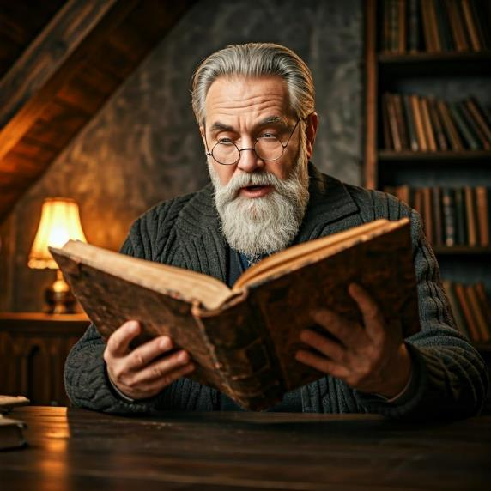
ontkrachten

Slide 11
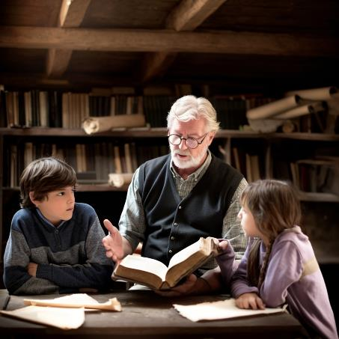
iemand een spiegel voorhouden

Slide 12
spectaculair

Slide 13
Op de woordmuur:

Slide 14
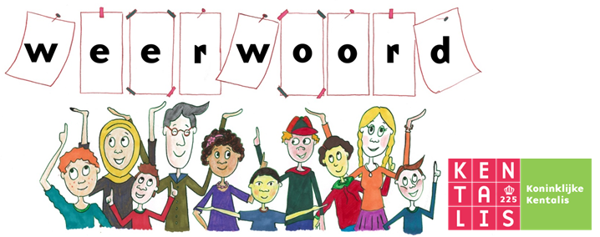
iemand een spiegel voorhouden
iemand in het ongewisse laten
= iemand laten zien dat zijn gedrag verkeerd is
Opa houdt Emma en Tim een spiegel voor. Misschien is het verhaal nep.
= iemand in onzekerheid laten
De juf laat de kinderen in het ongewisse. Ze verklapt niks.

Slide 15
stilstaan bij
voorbij gaan aan
= nadenken over
“Laten we eerst even stilstaan bij dit boek. Is dit boek wel echt?” zegt opa.
= geen aandacht besteden of rekening houden met
Hij gaat voorbij aan haar wens om te praten.

Slide 16
identificeren
anonimiseren
= vaststellen wat iets of wie iemand is
Ze willen identificeren wat voor boek het is.
= anoniem maken
Deze mevrouw is geanonimiseerd.

Slide 17
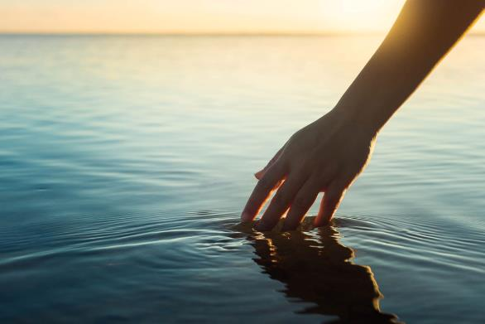
turbulent
kalm
= onrustig, onstuimig
Het was toen een turbulente tijd. Er werd veel gevochten.
= in rust en evenwicht
De zee is vandaag heel kalm. Er zijn geen golven.

Slide 18
spectaculair
saai
= heel bijzonder, heel spannend
Emma en Tim gingen op een spectaculaire ontdekkingstocht.
= niet bijzonder, niet spannend
Deze schooldag is heel erg saai.

Slide 19
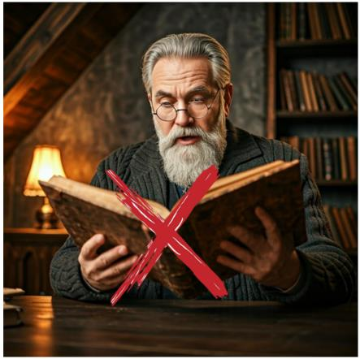
verifiëren
ontkrachten
= aantonen dat iets echt, juist is
Ik ga verifiëren of het schilderij echt is.
= laten zien dat iets niet klopt
Opa probeerde te ontkrachten dat het verhaal echt was.

Slide 20
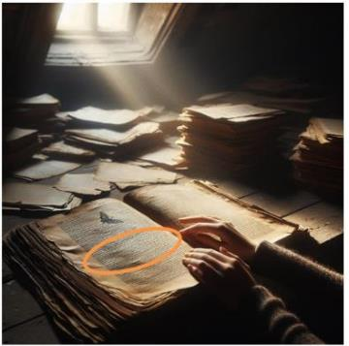
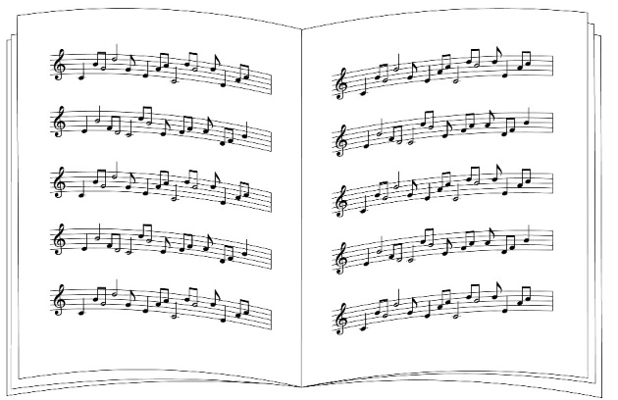
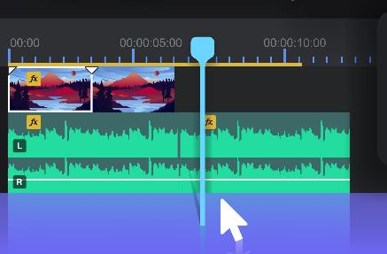
het fragment
= het gedeelte
het muziek-fragment
het film-fragment
het boek- fragment

Slide 21
Onlangs ontdekte Emma een oud boek op zolder.
maandag dinsdag woensdag donderdag vrijdag zaterdag zondag
binnenkort
momenteel
onlangs
= nu
= kort geleden

Slide 22
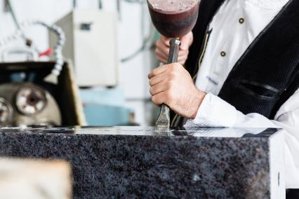
de trouwring
de inscriptie
= het opschrift, gebeiteld of gegraveerd in steen, metaal of ander hard materiaal
beitelen

Slide 23
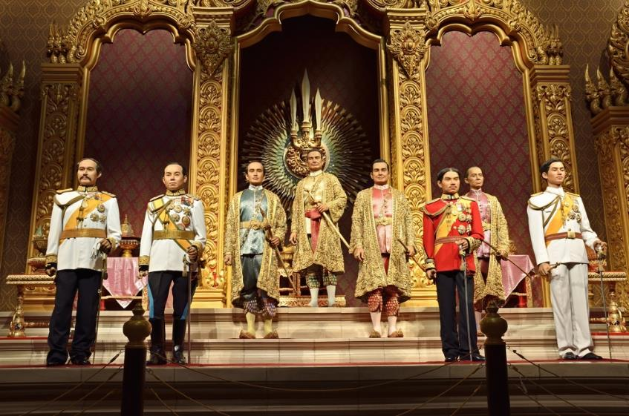
de dynastie = de familie die aan de macht is, het vorstenhuis
Het boek gaat over een oude dynastie.

